Slide 1
（DSCSC）
Deep Structural Contrastive Subspace Clustering
（DSCSC）
ACML 2021
Motivation：
1.以前的大多数深子空间聚类方法都是基于标准的自动编码器体系结构开发的，
目前流行的重建损失本身，仅仅利用输入数据中的像素级信息，不足以为子空间聚类提供有利的表示，而子空间聚类实际上更倾向于结构聚类。
2.无监督学习中，groundTruth的不可用性，使得在子空间聚类中不容易捕获数据实例中的关系
省时间阅览，大概为：
单模态的一种聚类对比方法.
目标函数：重构+自表达+结构对比损失
数据增强技术挖掘正对
在嵌入特征空间中构造数据相似图来搜索负对，（大概率是在自表达系数矩阵中选择负对，选择标准未知)
对比CVCL的话：CVCL就是除了对应视图都为正样本对，其余都是负样本对
而这篇论文，正样本对：原始数据VS数据增强后 负样本对：从自表达层中选取一部分
对比 对比lpp文章： 正样本对 经过推导可化成LE的形式，
负样本对 可采取随机拉普拉斯矩阵的方式，也就是随机生成稀疏矩阵(来消除噪声？)

Slide 2
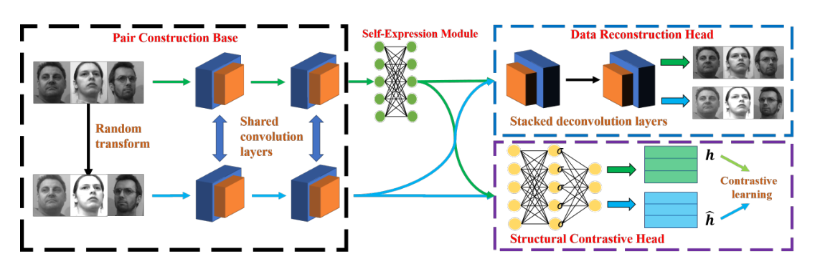
（DSCSC）
3.数据重建
1. 用到数据增强来扩展对应实例.
2.卷积编码器
4.结构对比损失
两个堆叠的MLP层
DSCSC利用数据增强技术挖掘正对，并在嵌入特征空间中构造数据相似图来搜索负对。提出了一种新的基于潜在表征的结构对比损失，以实现子空间保持的正集中性和负分离性。

Slide 3
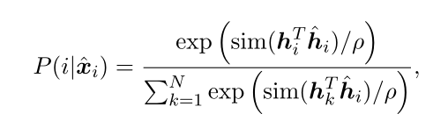
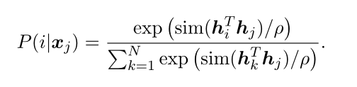

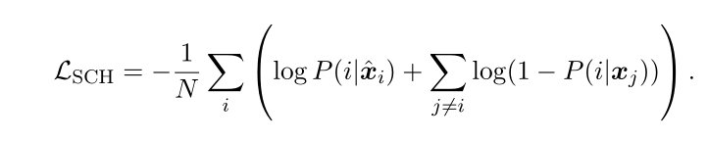
（DSCSC）
Loss Function：
1.进行数据增强之后：
正样本：只考虑实例对应的N个样本，
2.这样可写出：正样本靠近x的概率为：
也就是正样本能够识别x的概率：
3.换个下标j：
不能被识别为正样本：
4.最终能得到：

Slide 4
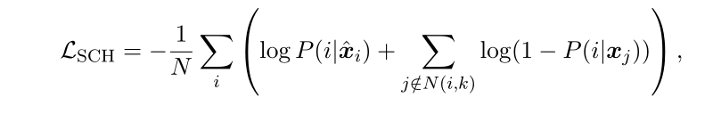
（DSCSC）
要是选择负样本的方法为：
选择所有其他原始数据点作为负样本对 ：固定一张图片，选择其他2(N-1)对负样本
缺点：这种实例没有考虑实例之间的相关性，同时比较苛刻.
作者动机也在于此：观察到同一个簇中的数据点往往彼此接近，而不同簇中的数据点则相距较远，我们利用数据点的编码表示来发现负邻居。
N（i，k）表示关于编码特征zi的xi的k-最近原始数据点.
这里说的不太详细，综合摘要里面的“在嵌入特征空间中构造数据相似图来搜索负对”，更倾向于说的意思是：经过编码和自表达层，将自表达层里面数值比较小(小于0)的S_ij对应的数据点考虑作为负样本.
对比CVCL的话：CVCL就是除了对应视图都为正样本对，其余都是负样本对
而这篇论文，正样本对：原始数据VS数据增强后 负样本对：从自表达层中选取一部分
对比 对比lpp文章： 正样本对 经过推导可化成LE的形式，
负样本对 可采取随机拉普拉斯矩阵的方式，也就是随机生成稀疏矩阵(来消除噪声？)

Slide 5
Multi-view Contrastive Graph Clustering neurips2021
然后目前还找到了一些相关的，后续再慢慢看：
ACTIVE:Augmentation-Free Graph Contrastive Learning for Partial Multi-View Clustering
CVPR 2022
What Makes for Good Views for Contrastive Learning? neurips2020

